Slide 1
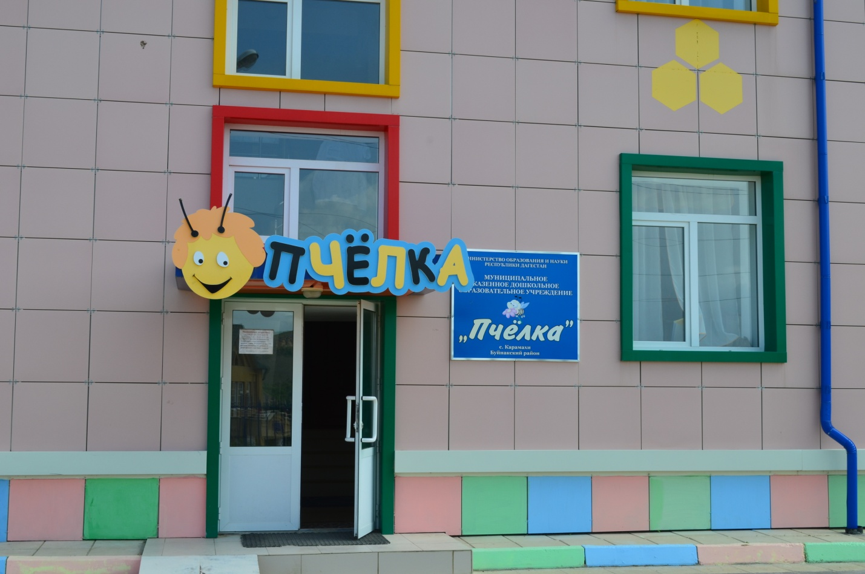
Муниципальное казенное дошкольное образовательное учреждение «Детский сад «Пчелка» общеразвивающего вида
с.Карамахи Буйнакского района
Взаимодействие
с родителями
Муниципальный этап Республиканского конкурса
«Лучший детский сад года Дагестана - 2019»
(Приказ № 102 от 11.09.2019 МКУ «УОБР»)
Заведующая: Алигаджиева Калимат Ахмедовна

Slide 2
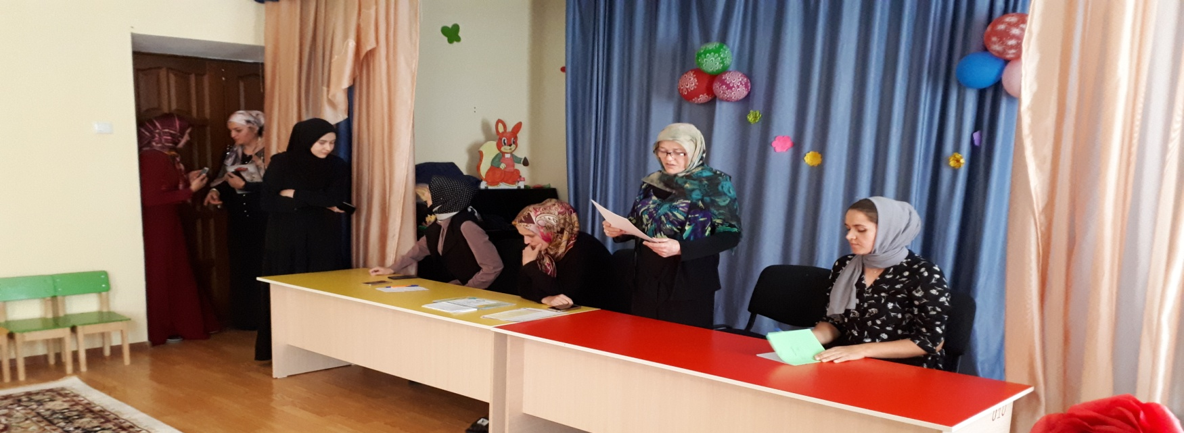
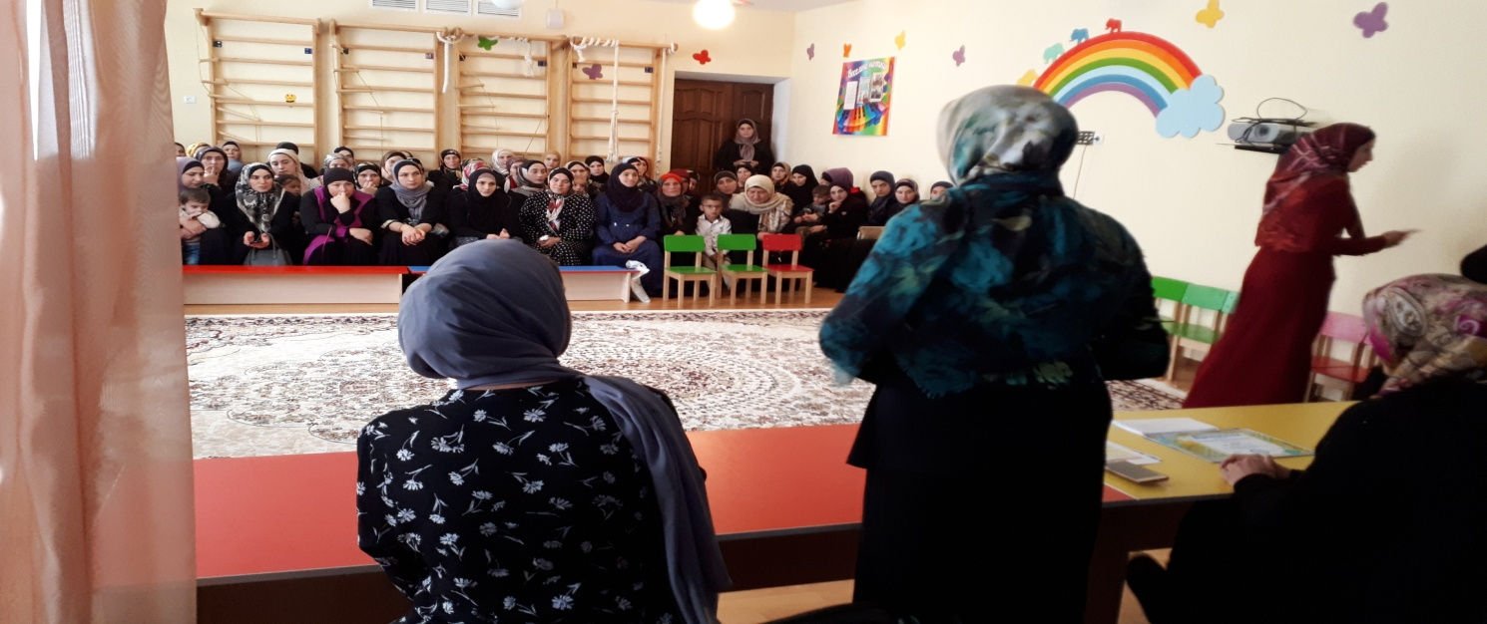

Slide 3
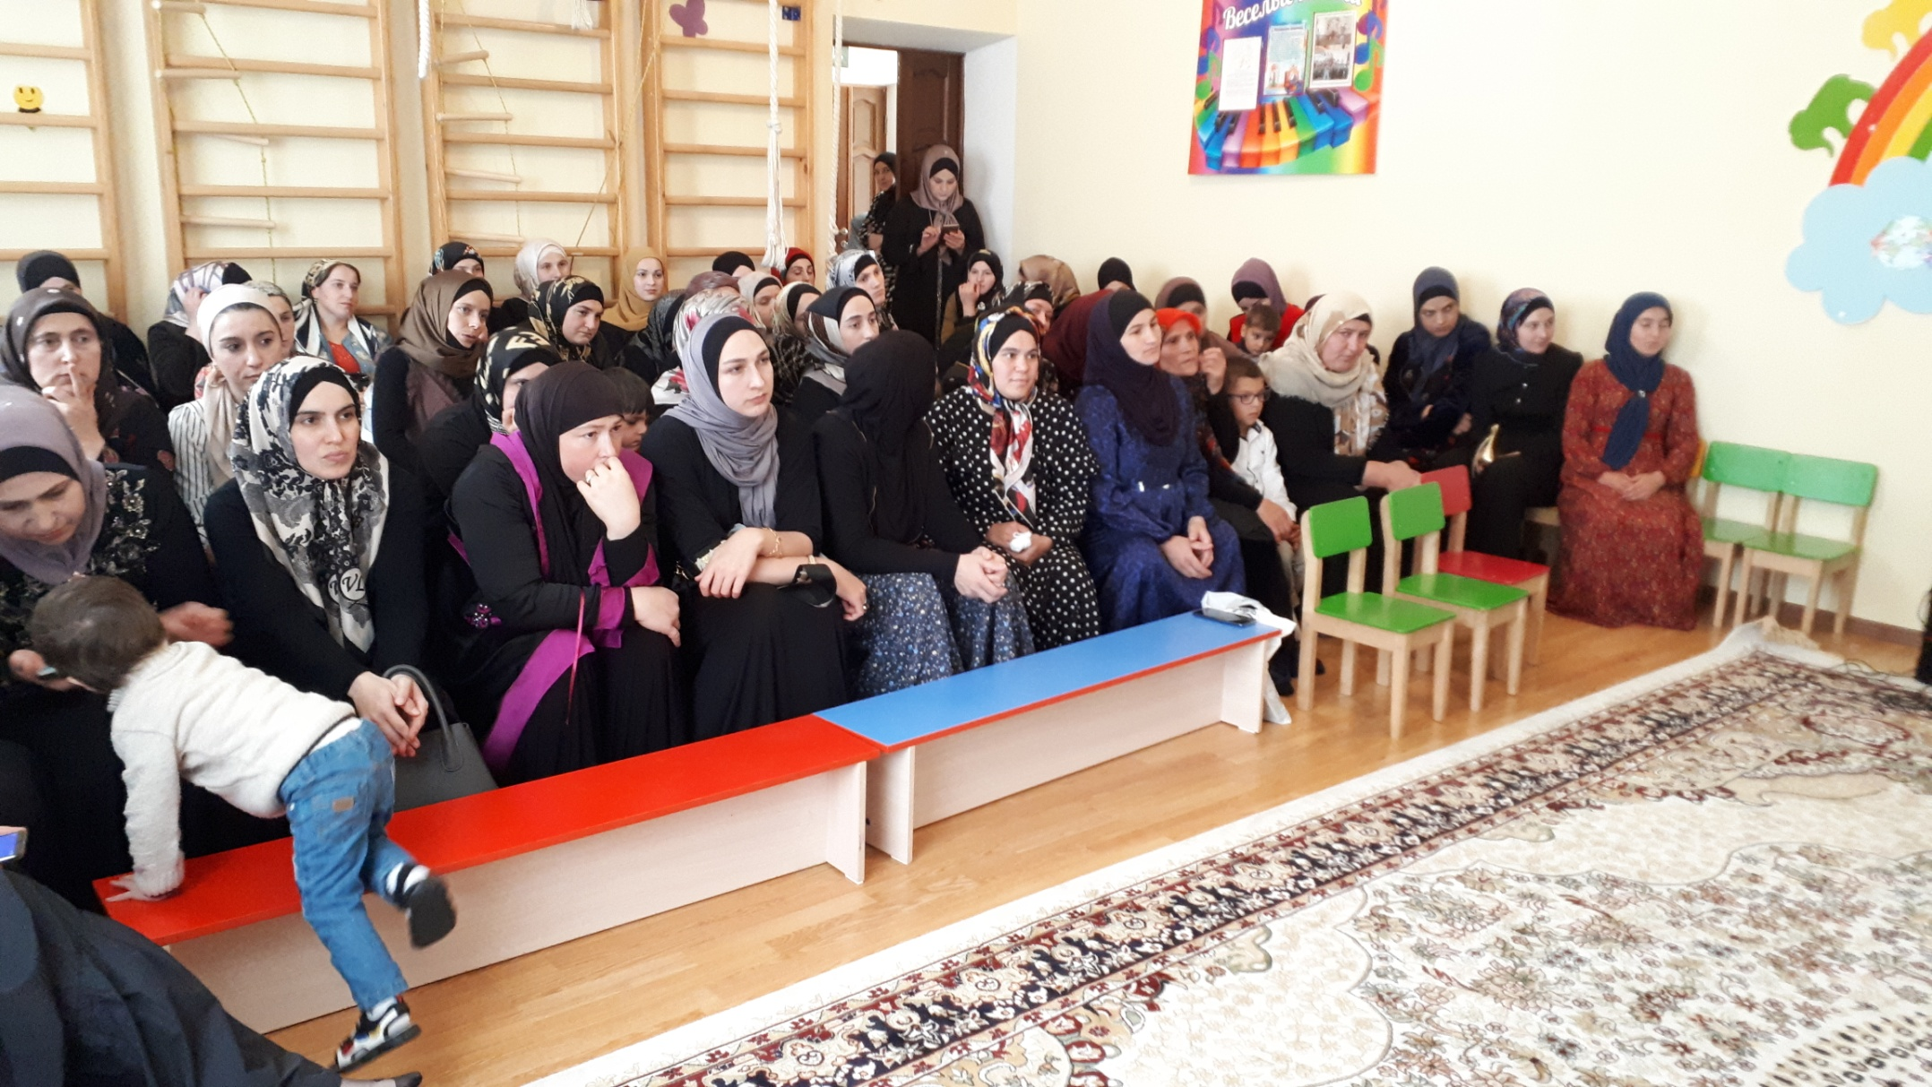

Slide 4
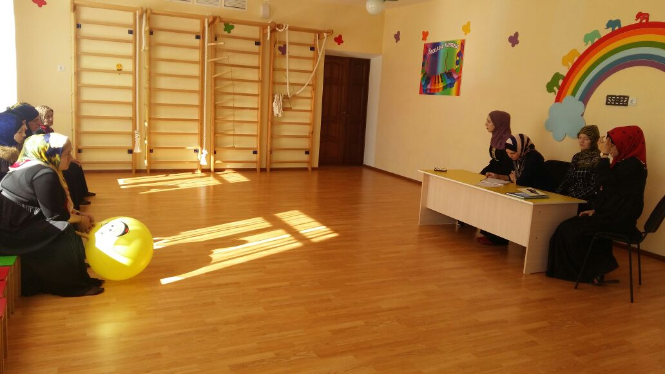
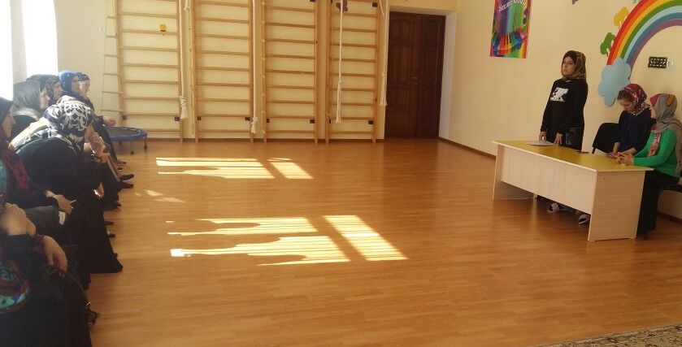

Slide 5
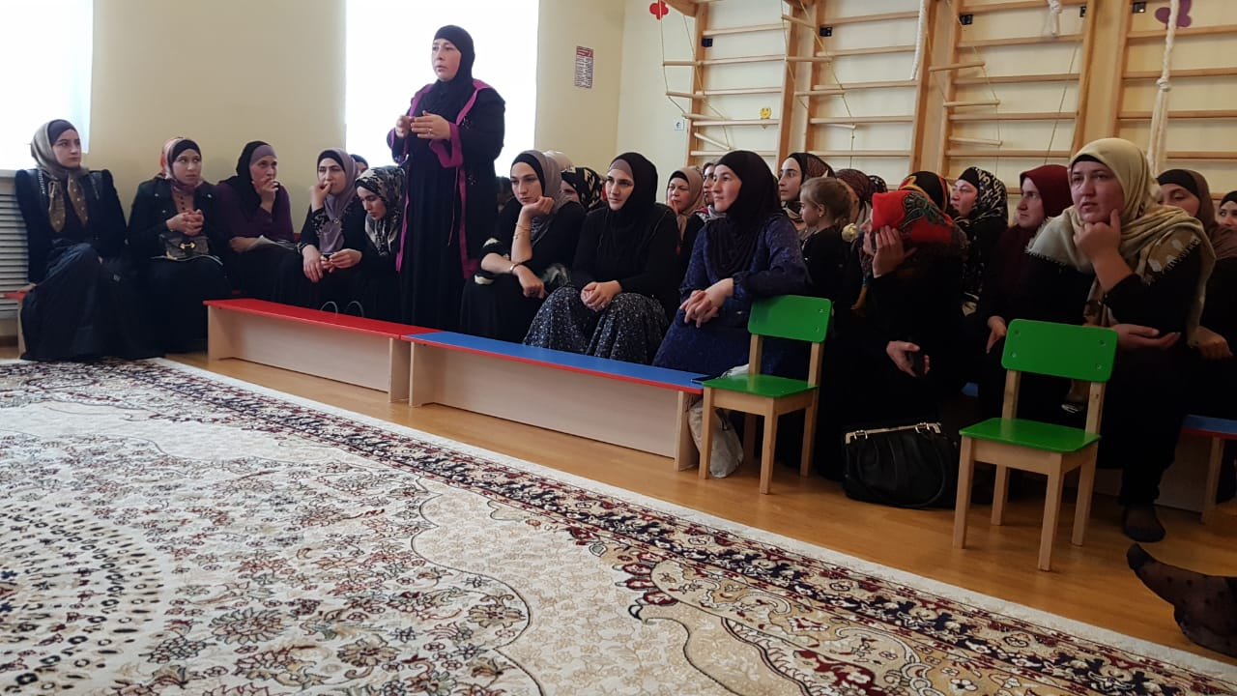
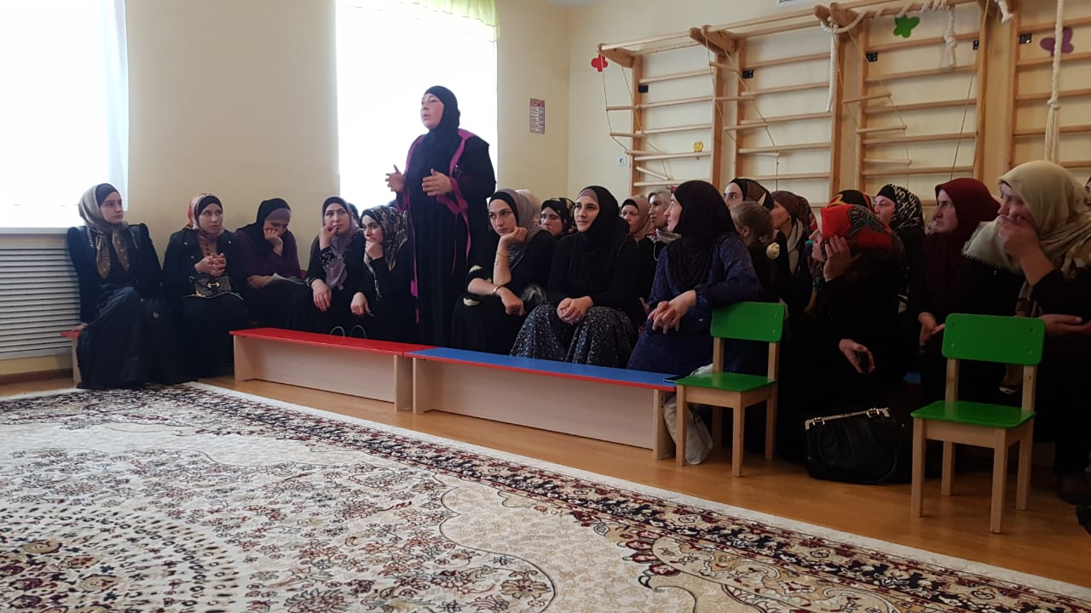

Slide 6
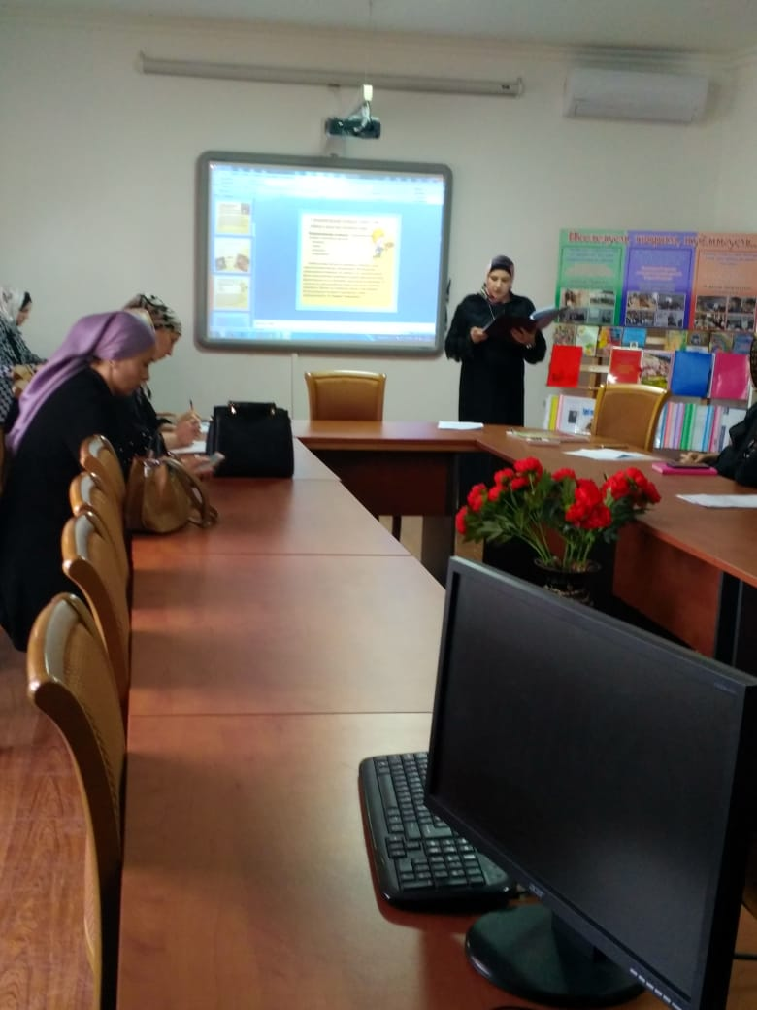
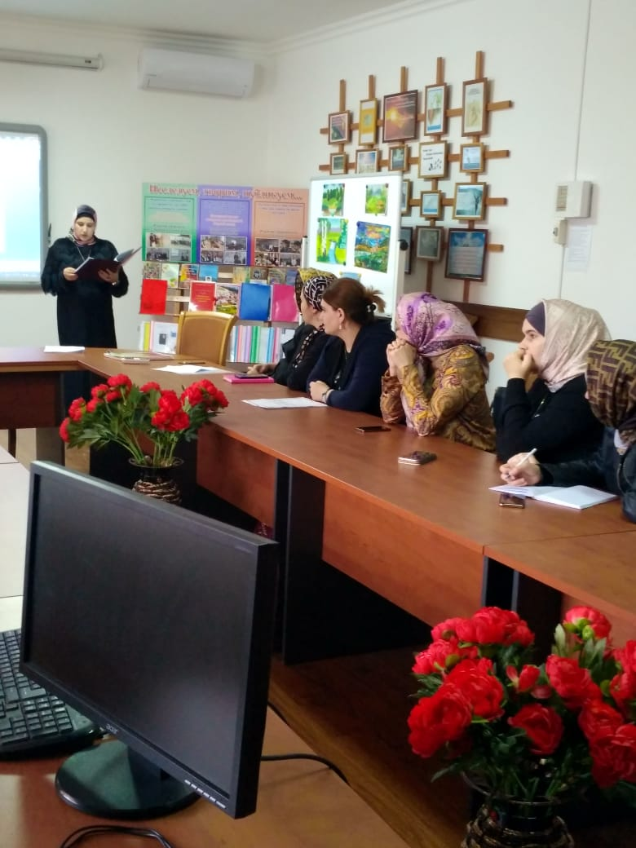

Slide 7
Спасибо за внимание

